Slide 1
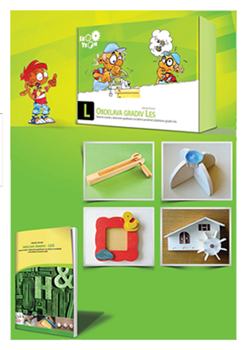
Osnovna šola Šmarjeta
IZBIRNI PREDMETI 2023-2024
OBDELAVA GRADIV – LES
35 ur (7. in 8. razred)
Učitelj: Novak Jože

Slide 2
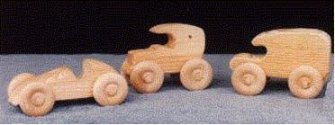
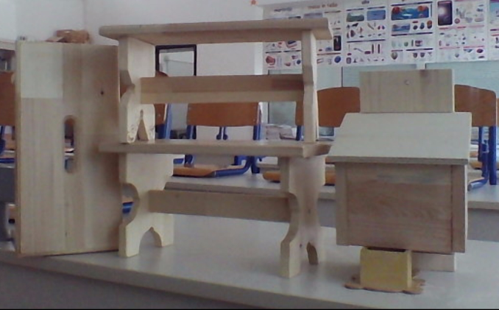
OBDELAVA GRADIV - LES
Vsebina predmeta
Lesna gradiva
Tehnična in tehnološka dokumentacija
Načrtovanje izdelka
Izdelava izdelkov (pručka, ura, stol…)
Obdelovani stroji, orodja in postopki
Demonstracija obdelovalnih postopkov na kombiniranem stroju
Varstvo pri delu
Izračun cene izdelka
Varstvo narave

Slide 3
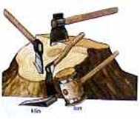
OBDELAVA GRADIV - LES
Opis predmeta
Vsebinsko se program veže na predmet tehnika in tehnologija in je prilagojen otrokovim sposobnostim.
Osnovno gradivo za izdelavo predmetov je les, ki ga kombiniramo z drugimi: papirna gradiva, usnje, slama, mehka žica ipd. Orodja in obdelovalni postopki so praviloma ročni. Od strojev uporabljamo vibracijsko žago, električni vrtalni stroj in tračni ali kolutni brusilnik.
Pouk se bo izvajal v strnjeni obliki pol leta, dve uri tedensko (fleksibilni predmetnik). Letno je predmetu namenjeno 35 ur.
Učenci si lahko sposodijo učbenike za ta predmet v šolski knjižnici.

Slide 4
OBDELAVA GRADIV - LES
Cilji predmeta
Spoznajo elemente ekonomike, organizacije dela in planiranje proizvodnje. Izdelki so uporabni. Pri delu učenci samostojno uporabljajo priročnike in druge vire informacij.
Iščejo lastne rešitve pri konstruiranju predmetov, določanju delovnih postopkov ter organizaciji delovnega mesta in proizvodnega procesa.
Prevladuje individualno praktično delo in delo v majhnih skupinah. Posebna pozornost je namenjena varstvu pri delu.

